Slide 1

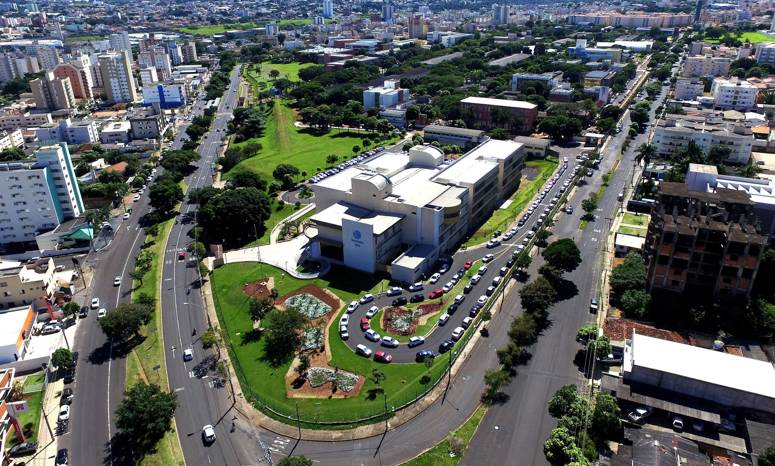





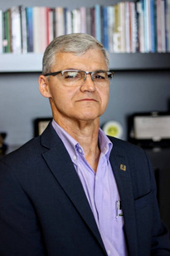


BIENVENIDO A LA UFU
RECTOR
Prof. Dr. Carlos Henrique de Carvalho
VICERRECTORA
Profª. Dra. Catarina Machado Azeredo

Slide 2
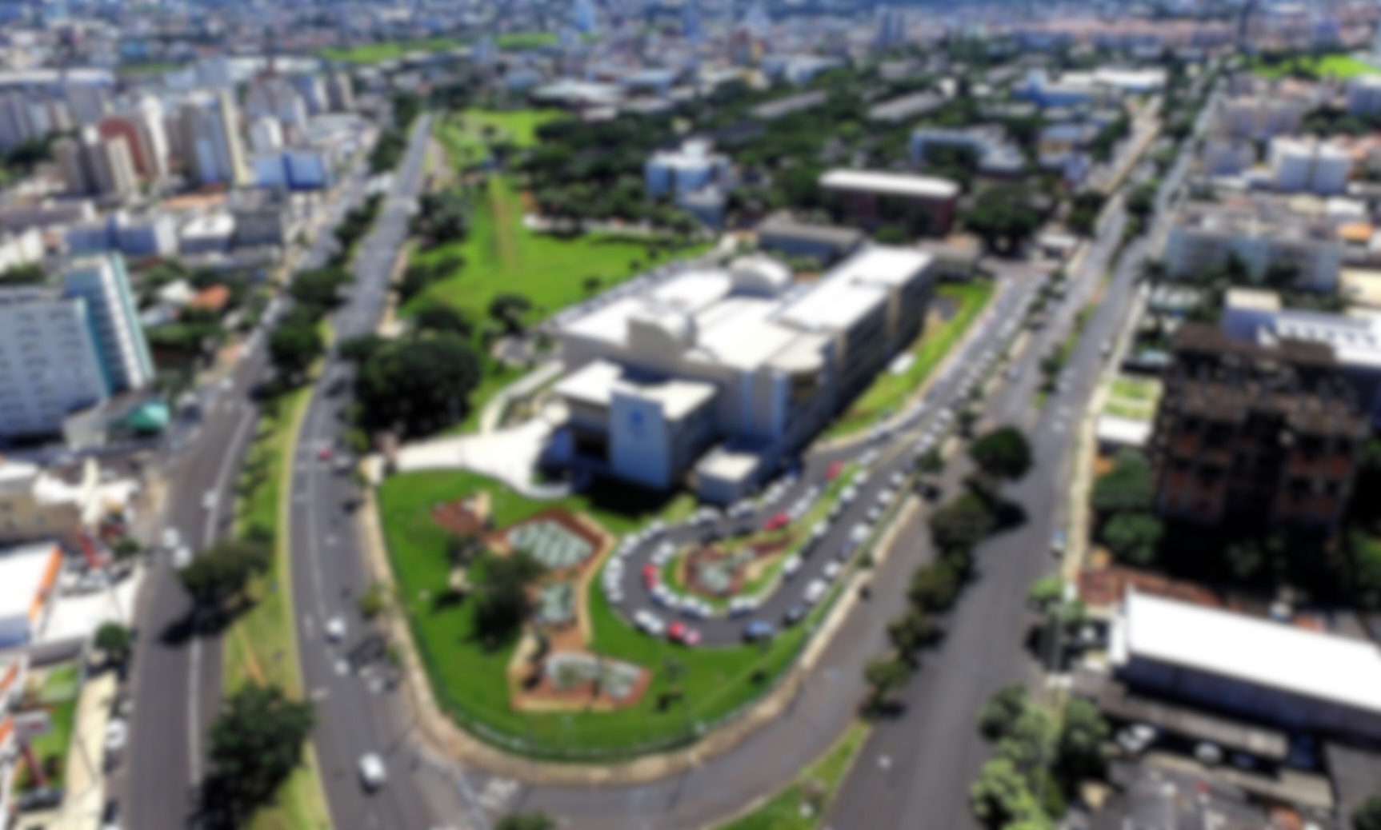





Sobre la UFU
Fundada en 1978
Sin costo de matrícula
Pública

Slide 3

¡Descubra Uberlândia!
https://www.youtube.com/watch?v=mLvM_WXJk0I

Slide 4
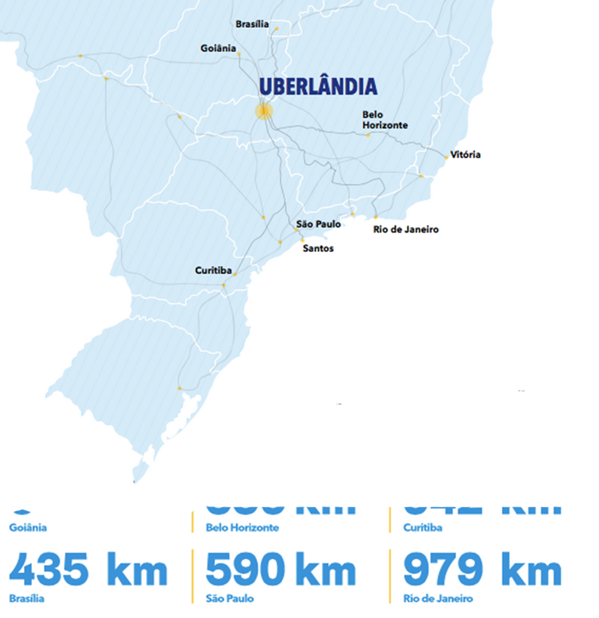
Segunda ciudad más grande de Minas Gerais
Primera en saneamiento básico en Minas Gerais
Segunda ciudad de Minas Gerais en número de startups.
Cuarta con mayor PIB: ciudades del interior de Brasil.
Entre las 100 ciudades más verdes del mundo.
Centro universitario: 2 públicas (UFU e IFTM) y varias universidades privadas.

Slide 5
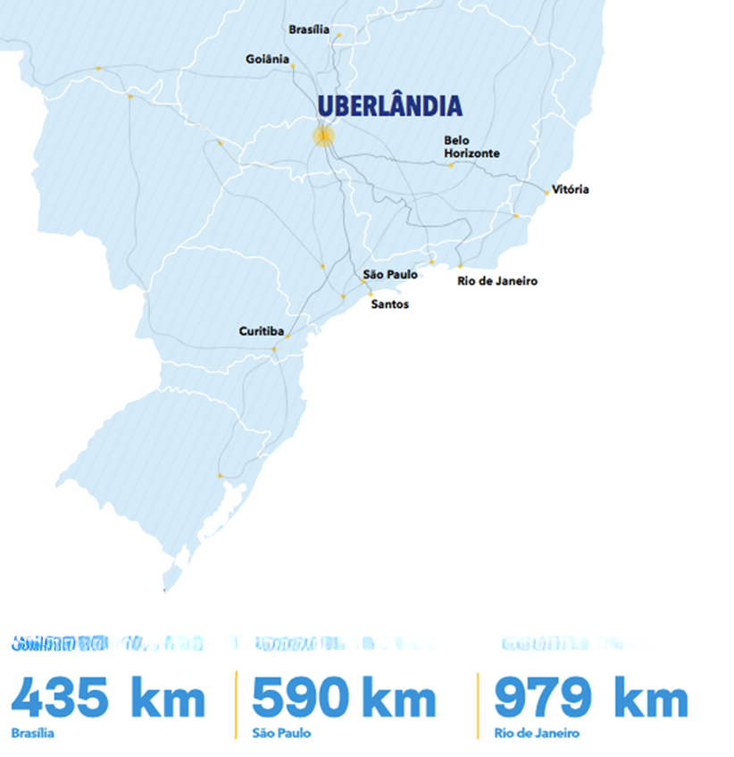
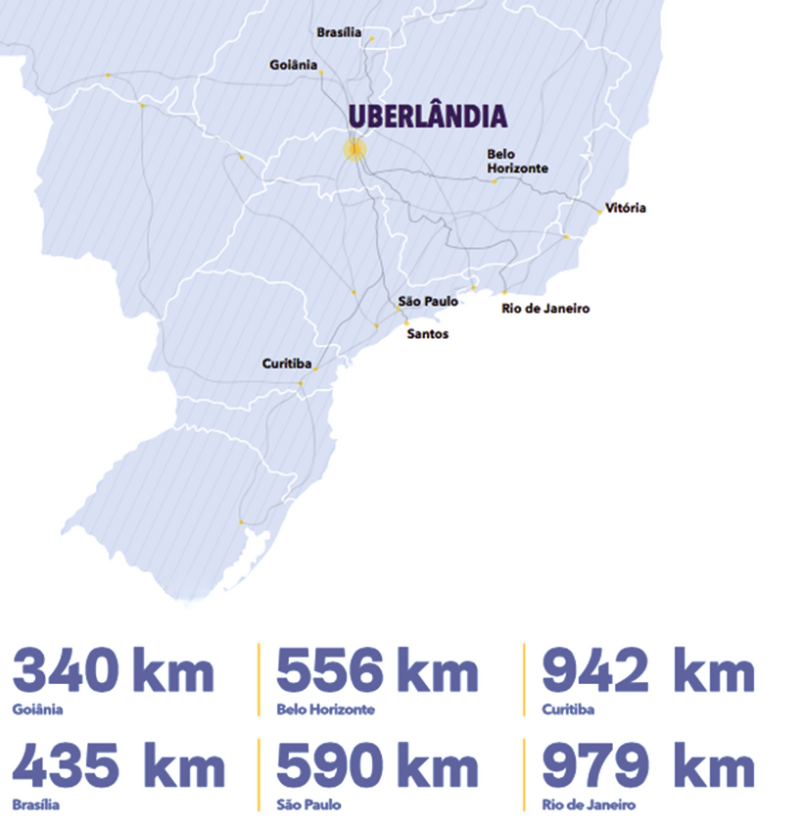

Aeropuerto local
Autobús gratuito para estudiantes
Temperatura media: 23 °C
Fácil acceso a las principales autopistas.

Slide 6
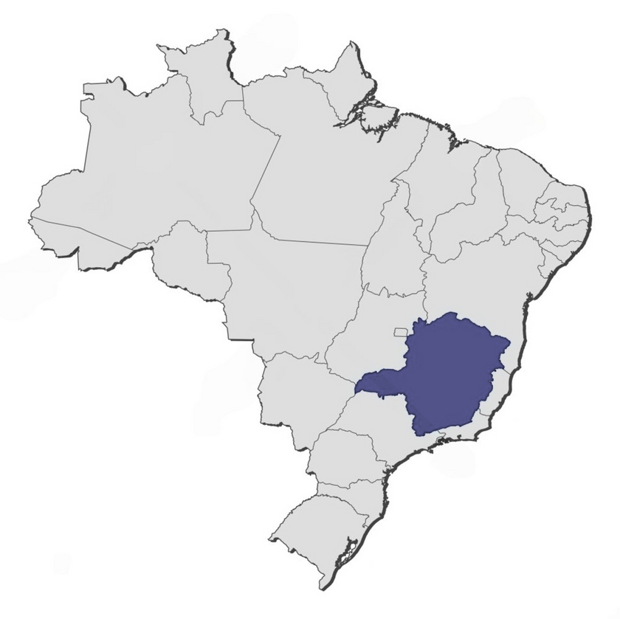




Nuestros campus
Educação Física
Glória
Santa Mônica
UBERLÂNDIA
Umuarama
Monte Carmelo
Patos de Minas
Pontal

Slide 7

Instalaciones a campo abierto
Glória
(685 hectáreas)
Capim Branco
(373 hectáreas)
Água Limpa
(670 hectáreas)
Reserva Ecológica do Panga
(+400 hectáreas)

Slide 8
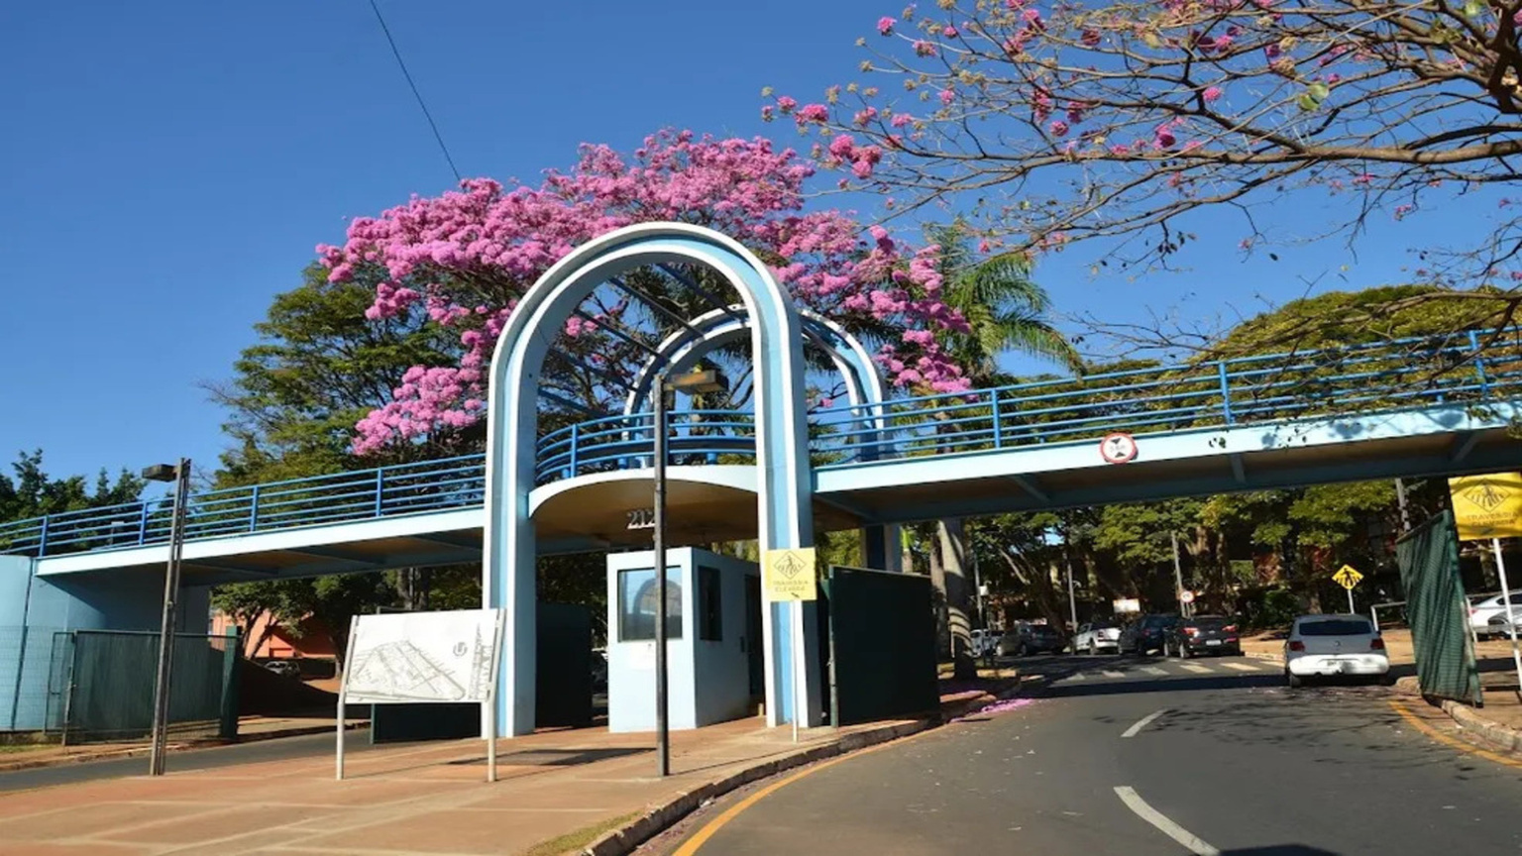
¡Descubra la UFU!

Slide 9

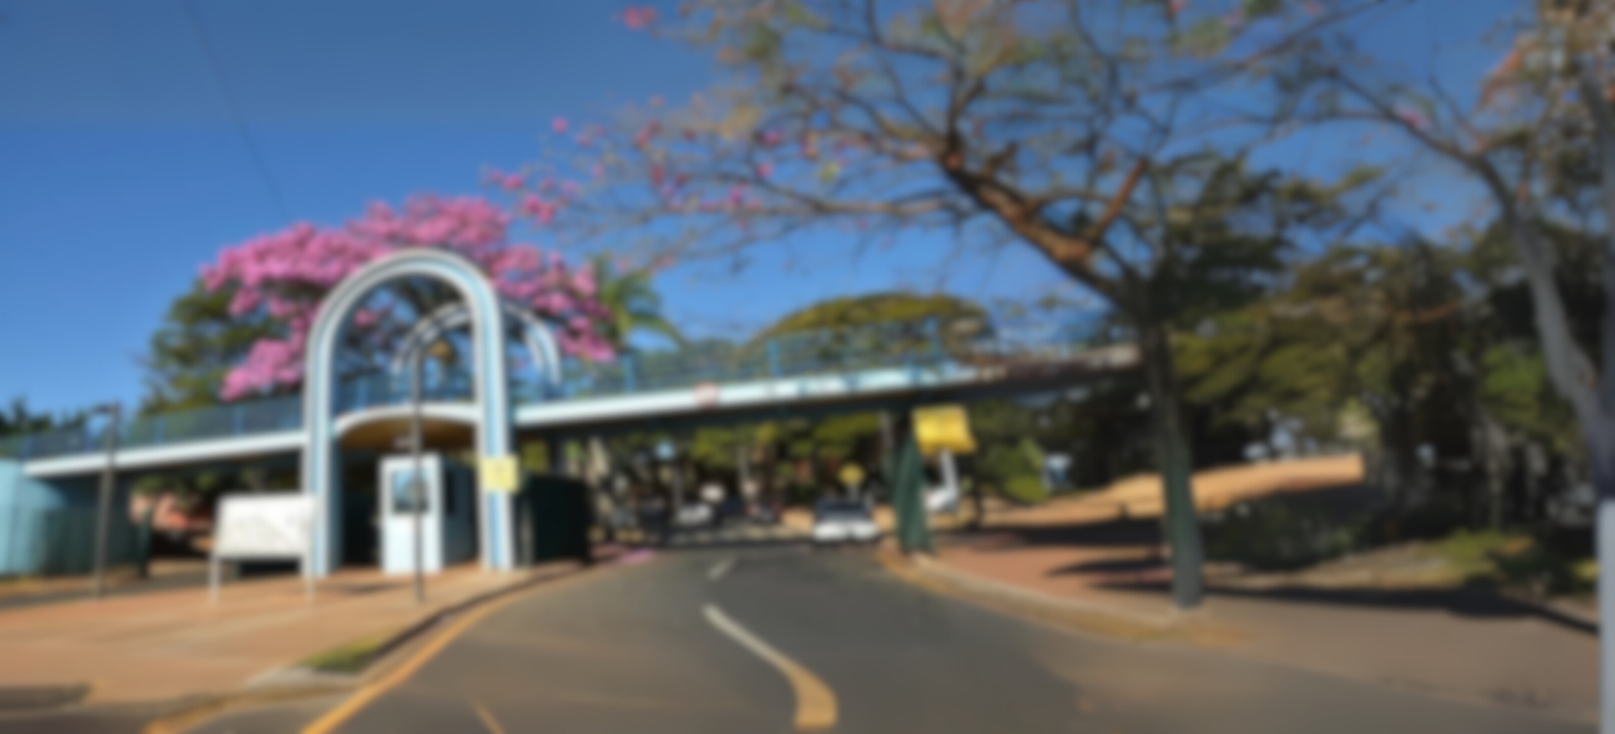





Nuestros niveles de educación
Educación primaria y básica
Formación técnica y profesional
Estudios de licenciatura y posgrado
Programas de licenciatura
ESEBA
ESTES
- Teaching Degrees
- Bachelor's Degrees
- Specialization
- Master's Degree
- Ph.D.
eseba.ufu.br
estes.ufu.br
prograd.ufu.br
ufu.br/pos-graduacao

Slide 10






Nuestros números
+35k
+28k
+2k
+3k
+1k
+35.000 personas
+28.000 estudiantes con registro activo
+ 1.000
becas
+2.000 profesores
+3.000 personal administrativo (staff)

Slide 11
¡Descubra la UFU!
https://www.youtube.com/watch?v=0sSN29KHzY4

Slide 12
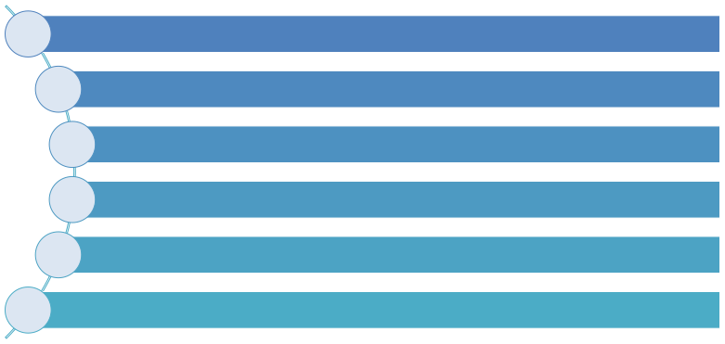






Nuestra Universidad
99 carreras de Grado
31 programas de Doctorado
42 programas de Maestría Académica
12 programas de Maestría Profesional
44 cursos de Especialización
+50 oportunidades de Educación a Distancia

Slide 13





Educación a Distancia
20 programas de Educación a Distancia
5 carreras de Grado
6 cursos de Especialización
1 cursos de Extensión
8 cursos de Actualización
Entorno Virtual de Aprendizaje (EVA) utilizado: Moodle

Slide 14

Nuestras áreas generales de conocimiento
Ciencias Biológicas
Lenguas y Artes
Ciencias Médicas y de la Salud
Ciencias Matemáticas y Naturales
Áreas
generales de conocimiento
Ingeniería y Computación
Ciencias Sociales Aplicadas
Ciencias Agronómicas y Veterinarias
Multidisciplinary: Engineering
Multidisciplinario: Tecnología/Gestión
Ciencias Humanas

Slide 15
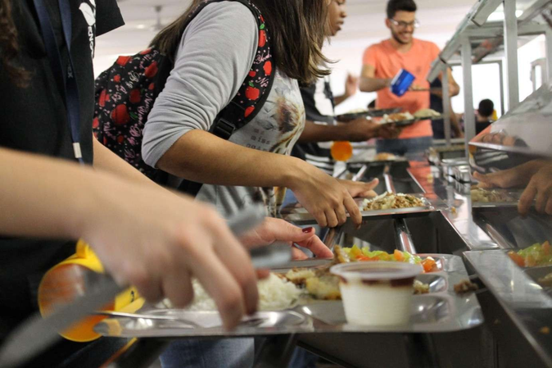
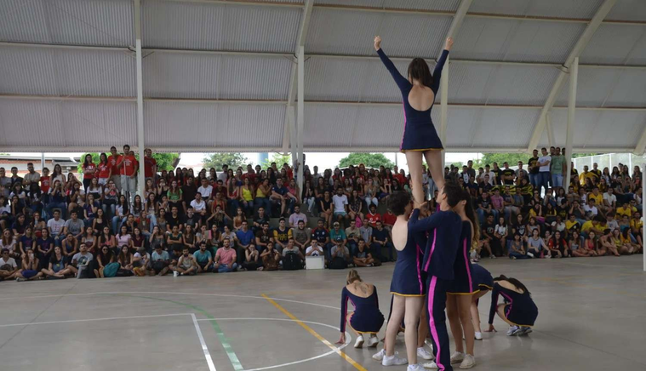
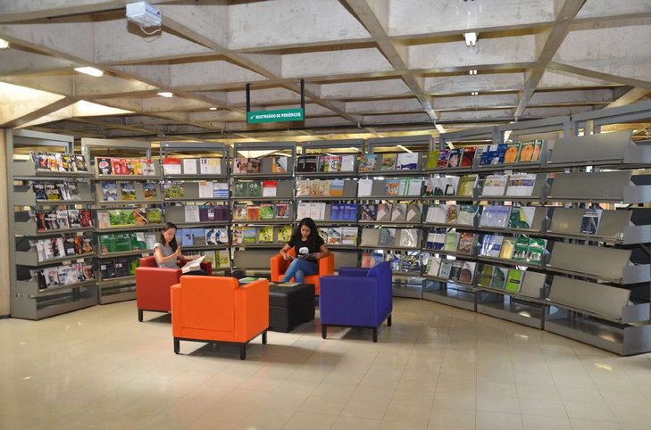


Números adicionales
5 restaurantes universitarios
6 centros deportivos
9 bibliotecas
1 canal de televisión
1 estación de radio FM

Slide 16
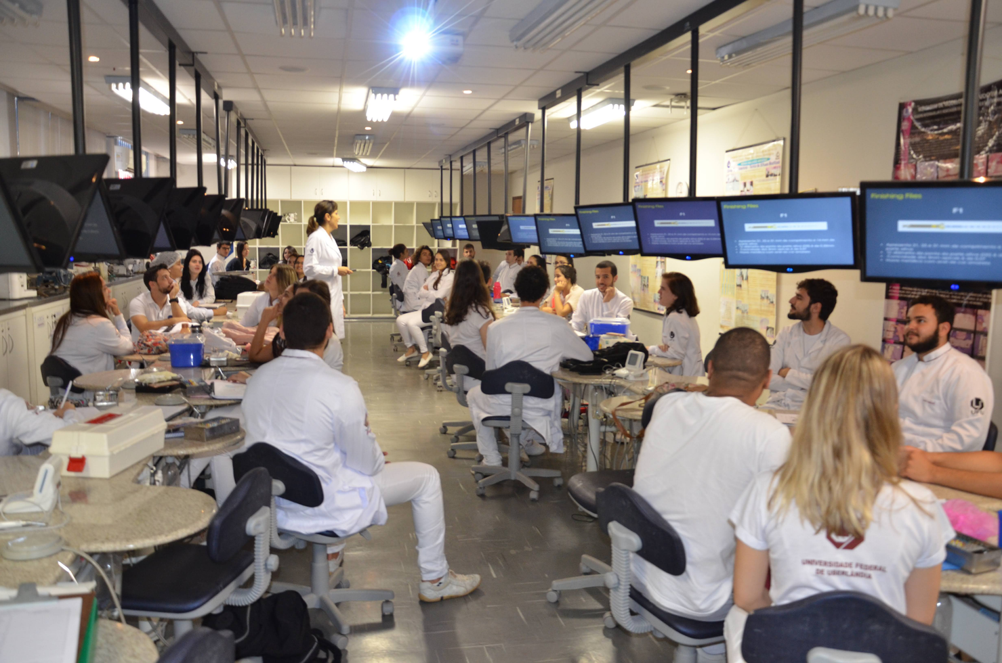
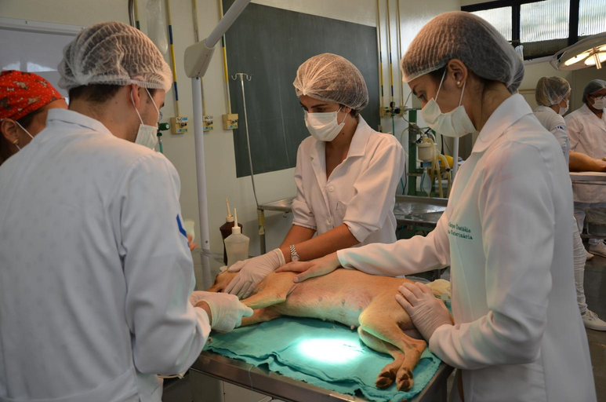
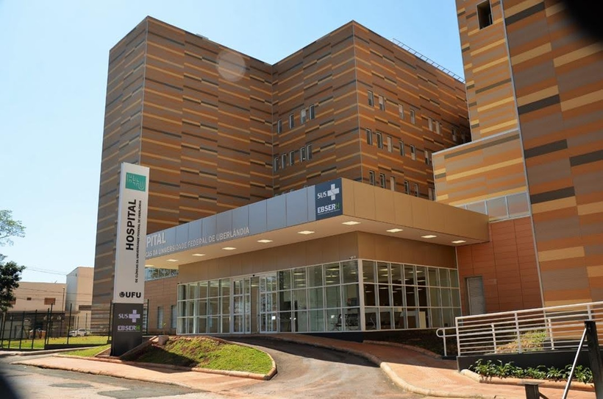
Números adicionales
3 hospitales universitarios

Slide 17
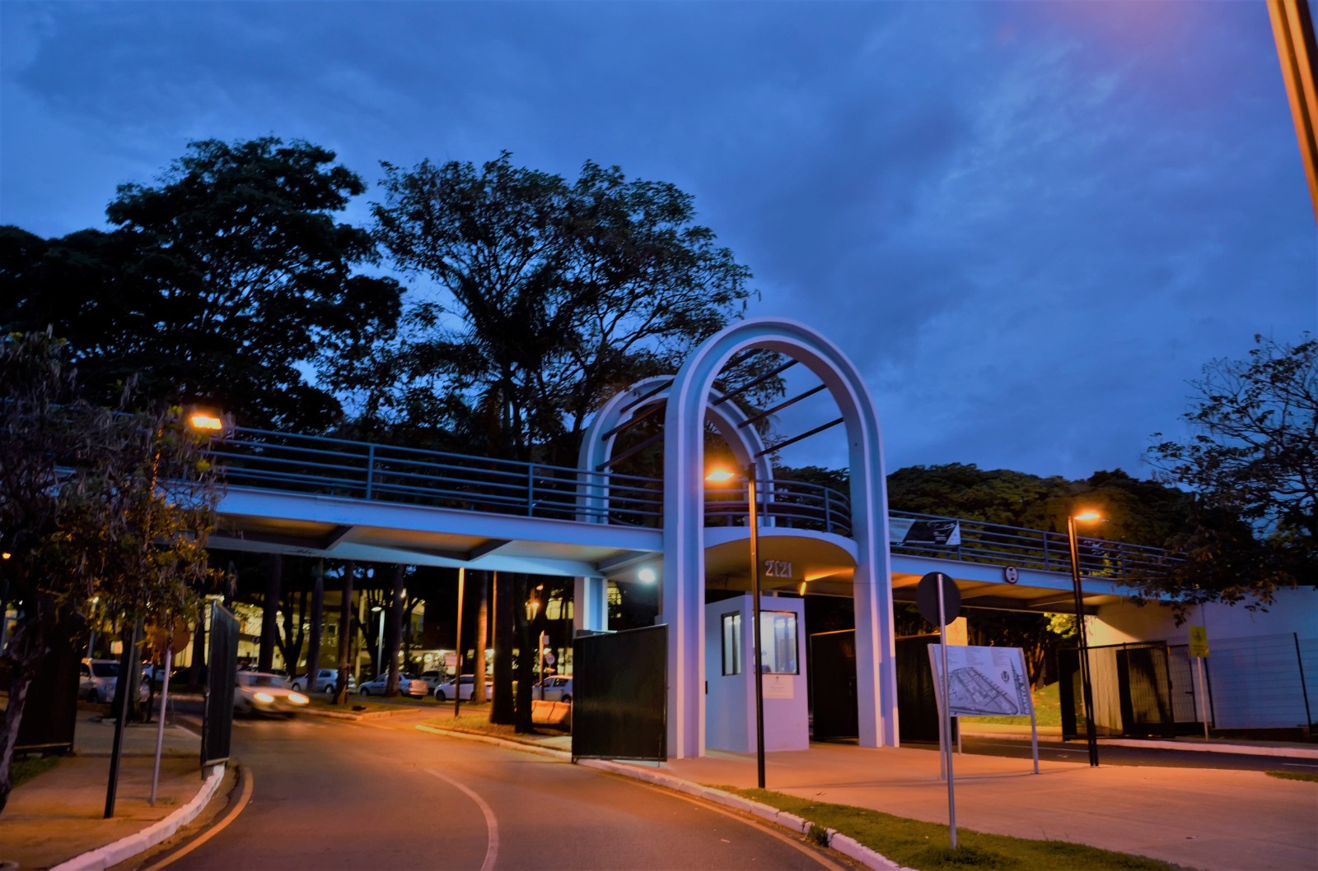
¡Descubra nuestra Oficina de Relaciones Internacionales!

Slide 18
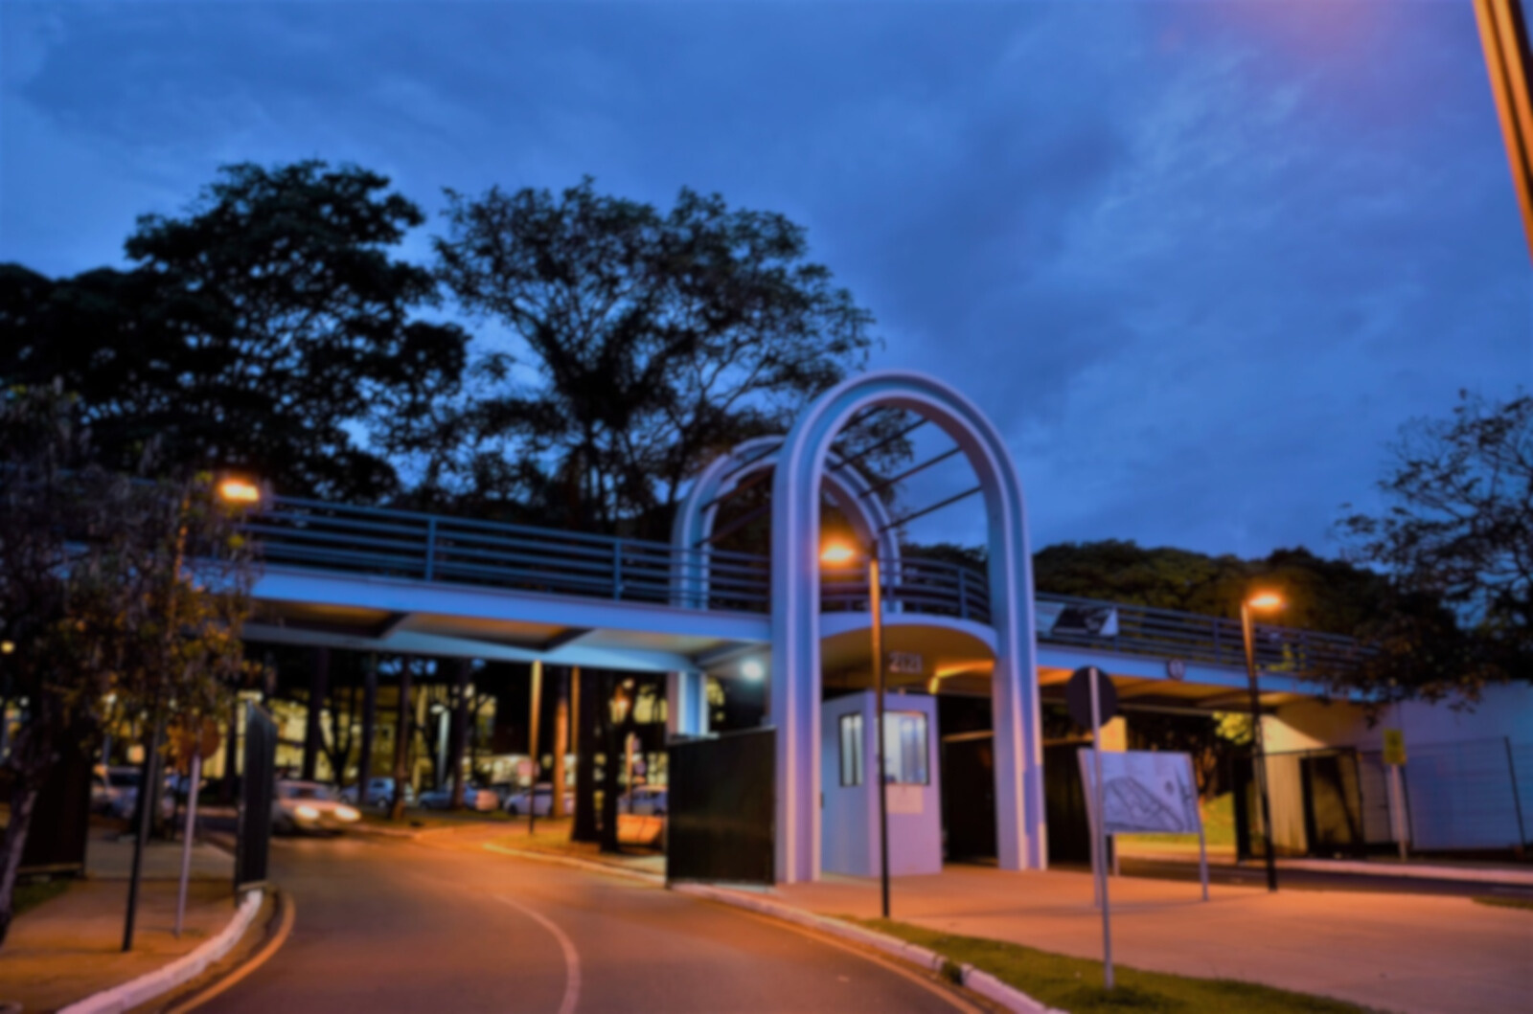





Nuestros números internacionales
+2k
+40
+210
+10
+10
+1k
+2.000
estudiantes de movilidad internacional
+1.000
estudiantes internacionales en la UFU
+40
profesores internacioales
+210
universidades sócias
+10
programas internacionales
+10
doble titulación

Slide 19
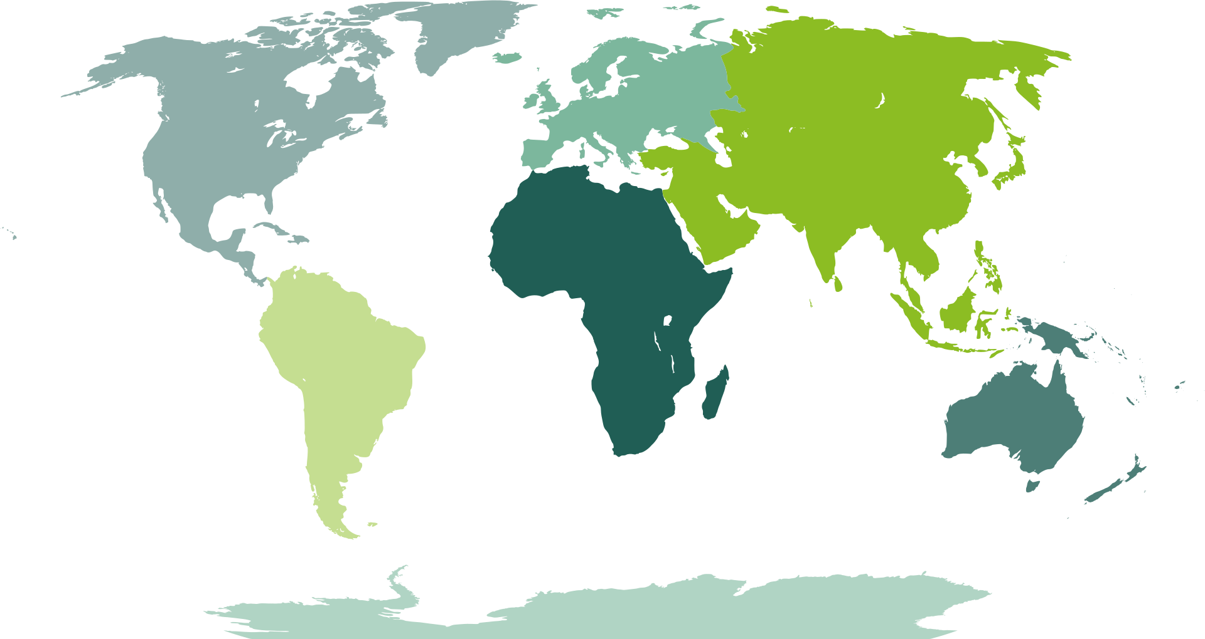





Nuestros números de Memorandos de Entendimiento (MoU)
Por continente
Partner
Instituitons
Partner
Instituitons
151
Partner
Instituitons
20
17
Partner
Instituitons
3
Partner
Instituitons
5
Partner
Instituitons
33

Slide 20







Asociaciones Internacionales y Networks

Slide 21




Asociaciones Internacionales y Networks
centrado en la internacionalización

Slide 22

¿Cómo podemos colaborar internacionalmente?
Firmando Memorandos de Entendimiento (MoU)
Programas de Cotutela
Movilidad de estudiantes, investigadores, profesores y personal administrative y técnico
Acuerdos de cooperación específicos
Doble Titulación

Slide 23



UFU en los rankings

Slide 24
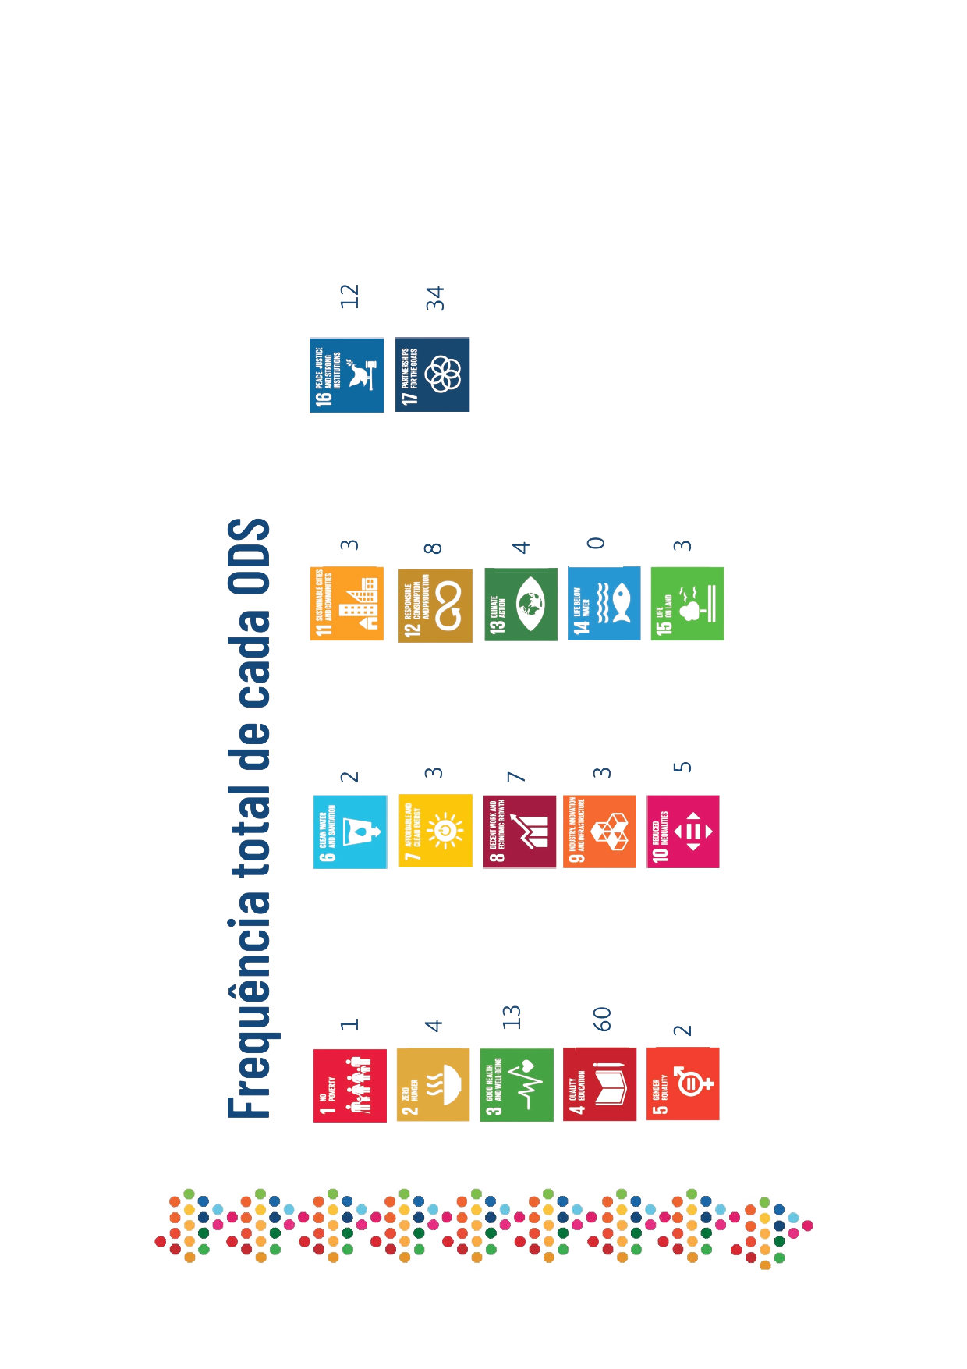

Informe de progreso de los ODS

Slide 25
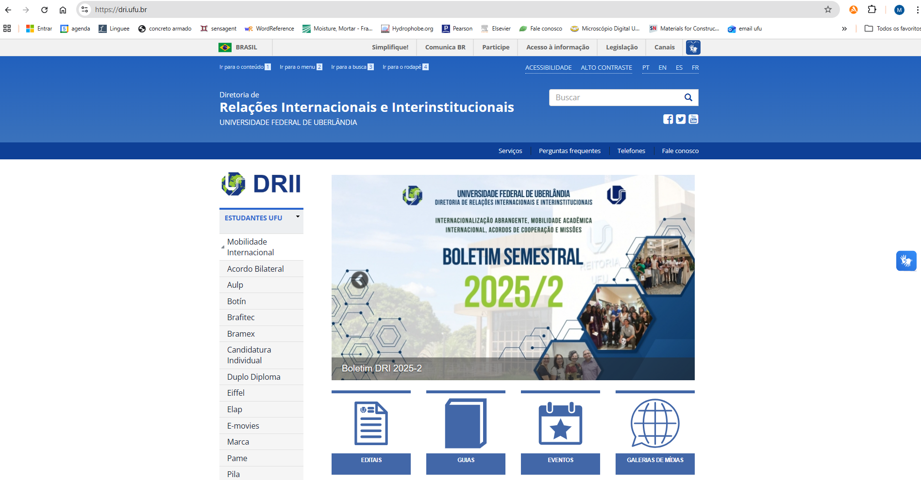
¡Conoce a nuestro website!
dri.ufu.br

Slide 26
¡Gracias!
Nuestro contacto: international@ufu.br

